Slide 1


CADENA DE FRÍO EN LA AGROEXPORTACIÓN VÍA AÉREA
Victor Mercado
Gerente comercial y de proyectos

Slide 2
21 años: Asociación Civil SIN FINES DE LUCRO
40 Asociados + 80 empresas
Depósito temporal aéreo: 24 x 7 x 365
Ubicado en el AIJCH
Certificaciones:
Calidad | M. Ambiente | Salud Ocup. | Seguridad
ISO 9001 | ISO 14001 | OHSAS 18001 | DGAC
 |  |  | OEA
 |  |  | RA3
 |  |  | BASC
 |  |  | GS1

Slide 3
Expertos en perecibles vegetales.
Periodo 2000-2017:
  1,355,965 TM
  4,068 MM$
  > 60 especies
Volúmenes 2017:
  80,760 TM
Fuente: Frío Aéreo
Elaborado por: Frío Aéreo

Slide 4




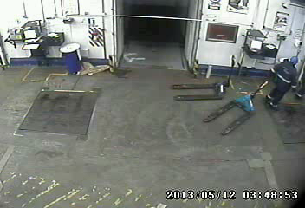
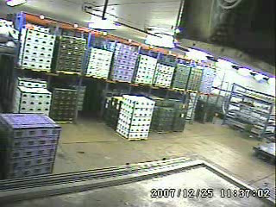
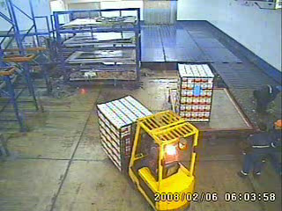
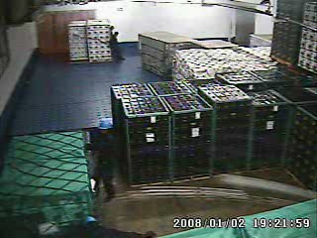
EXPORTADOR
FRÍO AÉREO
DEPÓSITO TEMPORAL
AEROLÍNEA
ACEPTACIÓN ALMACENAMIENTO PALETIZADO DESPACHO

Slide 5

PERECIBLES DE EXPORTACIÓN
Sufren alteraciones o deterioro en el tiempo.
Se afectan por las condiciones ambientales.
Sometidos a tratamientos cuarentenarios.
Su condición de fresco le otorga un alto valor.
Tienen un CORTO periodo de vida comercial.

Slide 6


PERECIBLES VEGETALES DE EXPORTACIÓN
PRODUCTO | TM (2017)
Uvas | 266,384 | 100% | 0%
Espárragos frescos | 121,473 | 24% | 76%
Paltas | 247,487 | 99% | 1%
Mangos | 161,602 | 88% | 11%
Arándanos | 42,995 | 93% | 7%
Granadas | 29,151 | 96% | 4%
Arvejas | 5,209 | 61% | 39%
Flores | 1,246 | 0% | 100%
Lechugas | 289 | 0% | 100%
Fresas | 240 | 0% | 100%
Fuente: SUNAT
Elaborado por: Frío Aéreo

Slide 7
TECNOLOGÍAS DE CONSERVACIÓN
Refrigeración (cadena de frío).
Congelación.
Control de atmósferas (CO2, O2, N2, C2H4, etc.).
OBJETIVOS:
Reducir la respiración
Remover gases que promueven la maduración
Extender la vida en anaquel

Slide 8

CADENA DE FRÍO
Conserva características nutricionales.
Mantiene la calidad.
Maximiza la vida útil (anaquel).
Reduce el deterioro metabólico.
Reduce el efecto microbiano.
La cadena de frío DEBE mantenerse en cada punto de transferencia del producto.

Slide 9

LOGÍSTICA DE PERECIBLES
Planeación de la cadena de abastecimiento.
Control en el flujo de logístico.
Traslado de bienes Origen - Destino a bajo costo posible.
Requiere procesos de aceptación y despacho RAPIDOS, EFICIENTES y TRAZABLES.

Slide 10




LOGÍSTICA DE PERECIBLES
FLUJO eficiente
COSTO óptimo
TIEMPO adecuado
Retrasar el DETERIORO
Aportar INOCUIDAD
Preservar la CALIDAD
+
=
VIDA ÚTIL (anaquel)
CALIDAD / INOCUIDAD
TRAZABLE

Slide 11



MODOS DE TRANSPORTE

Slide 12



COMPARATIVO ENTRE MODOS
Alcance | C | B | A
Capacidad | C | A | B
Conectividad | C | B | A
Flexibilidad | A | B | C
Rapidez | B | C | A
Seguridad | C | B | A
Costo | B | A | C
Fuente: adaptado de Perret et. al. (2002)
Elaborado por: Frío Aéreo

Slide 13
ADECUACIÓN: CARGA - TRANSPORTE
TIPO DE CARGA
Granel / Líquidos |  | ✔
Pesada |  | ✔
Perecible | ✔ | ✔ | ✔
Urgente |  |  | ✔
Alto valor |  |  | ✔
Frágil | ✔ |  | ✔
Peligrosa | ✔ | ✔
Fuente: adaptado de Perret et. al. (2002)
Elaborado por: Frío Aéreo

Slide 14

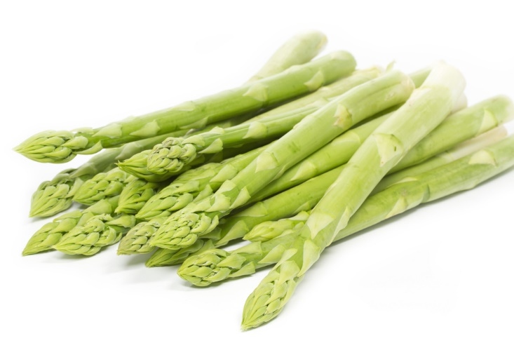
CASO: ESPÁRRAGOS FRESCOS

Slide 15









FLUJO LOGÍSTICO EN LA VÍA AÉREA
EXPORTADOR
IMPORTADOR
(EE.UU.)
AGENTE DE CARGA
AGENTE DE ADUANA
CAMPO
PROCESADORA
TRANSPORTE
TERRESTRE
DEPÓSITO
TEMPORAL
AEROLÍNEA
FUMIGACIÓN
CENTRO DE
DISTRIBUCIÓN
CONSUMIDOR
SUNAT
SENASA
T: 1-4°c
HR: 90-95%

Slide 16
EXPORTACIÓN POR VÍA
Fuente: SUNAT
Elaborado por: Frío Aéreo

Slide 17
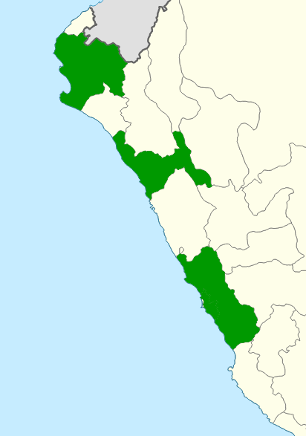


2017: PUNTOS DE SALIDA
PARTICIPACIÓN POR VOLUMEN
4%
6%
(76%)
(24%)
89%
1%
Fuente: SUNAT
Elaborado por: Frío Aéreo

Slide 18
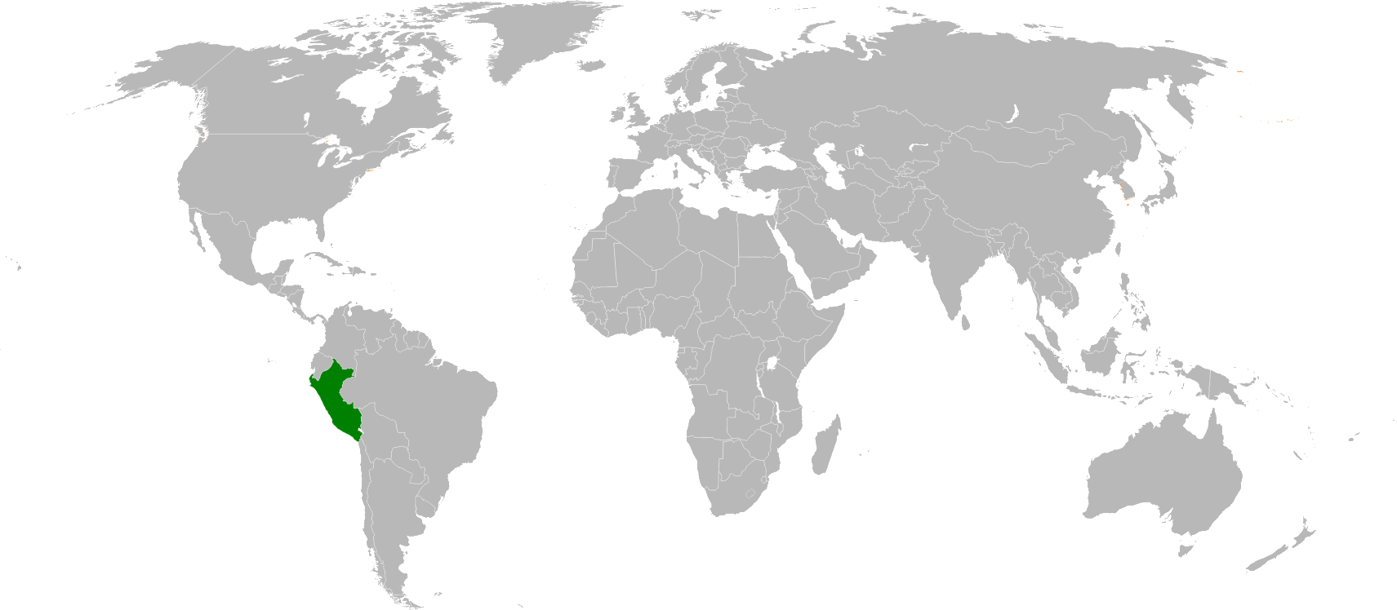
2017: DESTINOS
CANADÁ
P.BAJOS
1%
8%
7%
R.UNIDO
70%
1%
BELGICA
7%
ESPAÑA
1%
EE.UU.
JAPON
1%
BRASIL
1%
AUSTRALIA
37 DESTINOS
Fuente: SUNAT
Elaborado por: Frío Aéreo

Slide 19

2017: DESTINOS POR VÍA
37 destinos 14 destinos
Fuente: SUNAT
Elaborado por: Frío Aéreo

Slide 20

CASO: ARÁNDANOS FRESCOS

Slide 21






FLUJO LOGÍSTICO EN LA
VÍA MARÍTIMA
EXPORTADOR
IMPORTADOR
(CHINA)
AGENTE DE CARGA
AGENTE DE ADUANA
AGENTE
MARÍTIMO
CAMPO
PROCESADORA
TRANSPORTE
TERRESTRE
(CONTENEDOR)
PUERTO
NAVIERA
CENTRO DE
DISTRIBUCIÓN
CONSUMIDOR
SENASA
SUNAT
T: <1°c / 15d
HR: 90-95%

Slide 22
EXPORTACIÓN POR VÍA
Fuente: SUNAT
Elaborado por: Frío Aéreo

Slide 23
2017: PUNTOS DE SALIDA
PARTICIPACIÓN POR VOLUMEN
18%
37%
(93%)
(7%)
44%
1%
Fuente: SUNAT
Elaborado por: Frío Aéreo

Slide 24
2017: DESTINOS
2%
26%
11%
CANADÁ
44%
R.UNIDO
P.BAJOS
1%
9%
EE.UU.
ESPAÑA
CHINA
4%
HONG KONG
31 DESTINOS
Fuente: SUNAT
Elaborado por: Frío Aéreo

Slide 25
2017: DESTINOS POR VÍA
31 destinos 10 destinos
Fuente: SUNAT
Elaborado por: Frío Aéreo

Slide 26
REFLEXIONES
En exportación de perecibles es clave la Planeación flujo de logístico.
Brindar adecuadas condiciones de Conservación en términos de temperatura y humedad principalmente.
Conocer los Tiempos de traslado.
Regulaciones de los países de destino o de conexión.
Operadores logísticos Confiables y con Experiencia.

Slide 27
GRACIAS
Victor Mercado
vmercado@frioaereo.com.pe

